Slide 1
Estatística Descritiva
Mikael M. Coletto e Maria Yury Travassos Ichihara

Slide 2
O que vamos trabalhar hoje
Fundamentos de Estatística Descritiva
Tipos de Variáveis
Medidas de Tendência Central
Medidas de Dispersão
Análise de Frequências
Análise prática com dados do SINASC

Slide 3
Fundamentos de Estatística Descritiva

Slide 4
Análise prática c/ dados do SINASC

Slide 5
Lendo a base de dados
## Definindo repositório padrão options( repos = c(CRAN = "[https://cloud.r-project.org](https://cloud.r-project.org)") ) if (!require("Require")) { install.packages("Require") } ## Biblioteca "guarda-chuva" com diversas outras bibliotecas que auxiliam na manipulação e estruturação da base de dados Require::Require(c("tidyverse"), require = TRUE) # ## Biblioteca usada para manipulação de dados Require::Require(c("dplyr"), require = TRUE) # ## Biblioteca para construção de gráficos Require::Require(c("ggplot2"), require = TRUE) # ## Biblioteca usada para manipulação de dados (não incluída, por não ter sido utilizada) Require::Require(c("data.table"), require = TRUE) ## Biblioteca para gráfico do tipo treemap Require::Require(c("treemapify"), require = TRUE) options(scipen = 999999)
## Caminho relativo path_quarto <- "../" ## Caminho do arquivo de dados df_sinasc <- read.csv(paste0(path_quarto, "dados/dados.csv")) # df_sinasc <- fread(paste0(path_quarto, "dados/dados.csv")) ## Número de linhas nrow(df_sinasc)
[1] 886062
## Número de colunas ncol(df_sinasc)
[1] 63
## Verificando nome de colunas colnames(df_sinasc)
[1] "QTDGESTANT" "SERIESCMAE" "RACACORMAE" "LOCNASC" "ORIGEM" [6] "TPROBSON" "STTRABPART" "TPMETESTIM" "IDANOMAL" "CODPAISRES" [11] "DTRECORIGA" "IDADEMAE" "ESCMAE" "DTNASC" "contador" [16] "PARIDADE" "QTDFILMORT" "GRAVIDEZ" "CODINST" "VERSAOSIST" [21] "KOTELCHUCK" "CODESTAB" "ESCMAEAGR1" "CODMUNNATU" "QTDPARTCES" [26] "CONSPRENAT" "SEMAGESTAC" "STDNEPIDEM" "GESTACAO" "CODMUNNASC" [31] "DTRECEBIM" "ESTCIVMAE" "OPORT_DN" "APGAR1" "STCESPARTO" [36] "CODOCUPMAE" "SEXO" "APGAR5" "NATURALMAE" "IDADEPAI" [41] "DTULTMENST" "TPAPRESENT" "STDNNOVA" "PESO" "MESPRENAT" [46] "PARTO" "CODMUNRES" "QTDFILVIVO" "NUMEROLOTE" "DIFDATA" [51] "DTCADASTRO" "ESCMAE2010" "DTNASCMAE" "TPDOCRESP" "TPNASCASSI" [56] "QTDPARTNOR" "RACACOR" "TPFUNCRESP" "CONSULTAS" "DTDECLARAC" [61] "CODUFNATU" "CODANOMAL" "HORANASC"
Verificando o tipo da variável
typeof(df_sinasc$QTDGESTANT)
[1] "double"
# summary(df_sinasc$QTDGESTANT)
## Verificando o tipo de uma coluna typeof(df_sinasc$contador)
[1] "integer"
## Investigando valores da variável "contador" n_distinct(df_sinasc$contador)
[1] 238370
## Verificando se o identificador é único, ou seja, para cada observação existe ## um valor para a variável "contador" na base de dados n_distinct(df_sinasc$contador) == nrow(df_sinasc)
[1] FALSE
## Adicionando a coluna de id df_sinasc <- tibble::rowid_to_column(df_sinasc, "id")

Slide 6
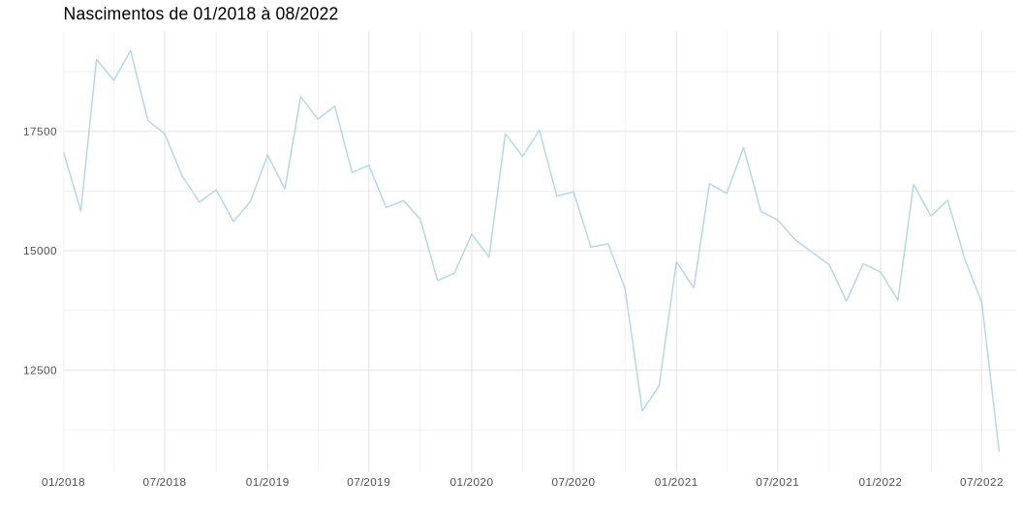
Investigando variável de data de nascimento (DTNASC)
Variáveis de datas costumam ser mais difíceis de lidar, portanto vamos analisar uma delas que tem bom preenchimento na base de dados.
df_dtnasc <- df_sinasc |> select(id, DTNASC) # skimr::skim(dtnasc$DTNASC) ## Tentando separar apenas o ano # dtnasc_year <- dtnasc |> # mutate(year = substr(DTNASC, 5, 8)) ## Na separação, descobri que existiam dois tipos de datas no banco de dados df_dtnasc |> filter(stringr::str_detect(DTNASC, "-")) |> slice_head(n = 5)
id DTNASC 1 422505 2018-01-24 2 422506 2018-02-08 3 422507 2018-04-27 4 422508 2018-01-03 5 422509 2018-12-11
df_dtnasc |> filter(!stringr::str_detect(DTNASC, "-")) |> slice_head(n = 5)
id DTNASC 1 1 11052022 2 2 24072022 3 3 21052022 4 4 21072022 5 5 18062022
## Separei os dois tipos pela presença do "-" e transformei cada parte em data df_dtnasc_year_18_19 <- df_dtnasc |> filter(stringr::str_detect(DTNASC, "-")) |> mutate(data_nasc = lubridate::ymd(DTNASC)) df_dtnasc_year_20_22 <- df_dtnasc |> filter(!stringr::str_detect(DTNASC, "-")) |> mutate(data_nasc = lubridate::dmy(DTNASC)) ## E então uni os dois bancos df_dtnasc_year <- rbind(df_dtnasc_year_18_19, df_dtnasc_year_20_22) rm(df_dtnasc_year_18_19, df_dtnasc_year_20_22) ## Menor data encontrada (mais antiga) min(df_dtnasc_year$data_nasc)
[1] "2018-01-01"
## Maior data encontrada (mais nova) max(df_dtnasc_year$data_nasc)
[1] "2022-09-11"
## Mediana das data encontrada (a posição central) median(df_dtnasc_year$data_nasc)
[1] "2020-03-19"
# skimr::skim(dtnasc_year$data_nasc)
Visualização de registros por ano
df_dtnasc_year_graf <- df_dtnasc_year |> filter(data_nasc < "2022-09-01") |> group_by(month = lubridate::floor_date(data_nasc, "month")) |> summarize(count = n()) ggplot(df_dtnasc_year_graf, aes(x = month, y = count)) + geom_line(color = "lightblue") + theme_minimal() + labs( title = "Nascimentos de 01/2018 à 08/2022", alt = "Gráfico de linhas para nascimentos de 2018 à 08/2022", x = "", y = "" ) + scale_x_date( limits = as.Date(c("2018-01-01", "2022-08-31")), date_breaks = "6 months", date_labels = "%m/%Y", expand = c(0, 0) )

Slide 7
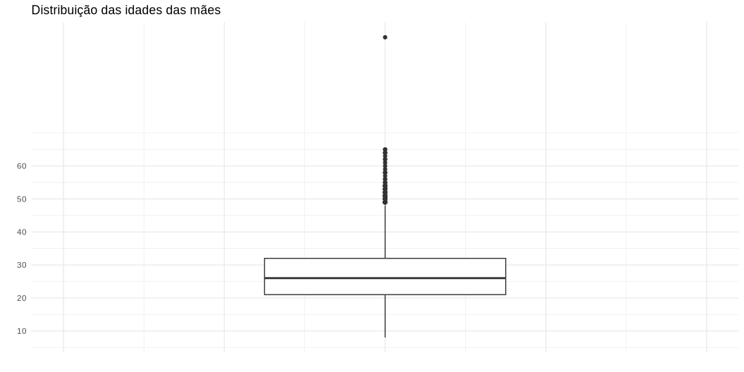
Investigando variável de idade da mãe (IDADEMAE)
É uma variável bastante interessante, do tipo numérica e discreta.
df_sinasc_idademae <- df_sinasc |> select(id, IDADEMAE) |> filter(!is.na(IDADEMAE)) sort(unique(df_sinasc_idademae$IDADEMAE))
[1] 8 10 11 12 13 14 15 16 17 18 19 20 21 22 23 24 25 26 27 28 29 30 31 32 33 [26] 34 35 36 37 38 39 40 41 42 43 44 45 46 47 48 49 50 51 52 53 54 55 56 57 58 [51] 59 60 61 62 63 64 65 99
## Menor data encontrada (mais antiga) min(df_sinasc_idademae$IDADEMAE, na.rm = T)
[1] 8
## Maior data encontrada (mais nova) max(df_sinasc_idademae$IDADEMAE, na.rm = T)
[1] 99
## Mediana das data encontrada (a posição central) median(df_sinasc_idademae$IDADEMAE, na.rm = T)
[1] 26
## Verificando por quartis quantile( df_sinasc_idademae$IDADEMAE, na.rm = T, probs = c(0, 0.25, 0.5, 0.75, 1) )
0% 25% 50% 75% 100% 8 21 26 32 99
# skimr::skim(df_sinasc_idademae$IDADEMAE) ggplot(df_sinasc_idademae, aes(y = IDADEMAE)) + geom_boxplot() + xlim(-1, 1) + theme_minimal() + labs( title = "Distribuição das idades das mães", alt = "Gráfico boxplot com idade das mães", x = "", y = "" ) + theme(axis.text.x = element_blank(), axis.ticks.x = element_blank()) + scale_y_continuous(breaks = seq(0, 60, 10))

Slide 8
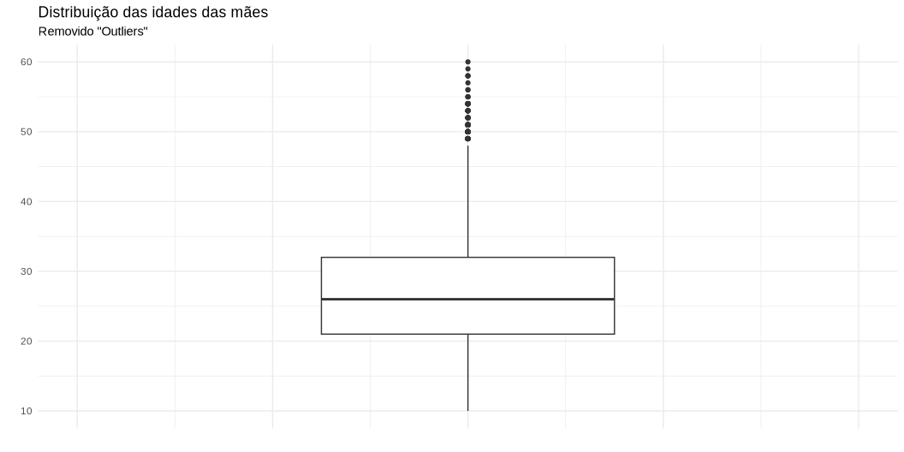
Podemos ver no gráfico, que temos algumas idades aparentemente discrepantes (mostradas pelos pontos).
Se retirarmos alguns pontos que podemos considerar inconsistências ou problemáticos, teríamos um gráfico mais consistente.
df_sinasc_idademae <- df_sinasc_idademae |> filter(IDADEMAE >= 10 & IDADEMAE <= 60) sort(unique(df_sinasc_idademae$IDADEMAE))
[1] 10 11 12 13 14 15 16 17 18 19 20 21 22 23 24 25 26 27 28 29 30 31 32 33 34 [26] 35 36 37 38 39 40 41 42 43 44 45 46 47 48 49 50 51 52 53 54 55 56 57 58 59 [51] 60
Visualização de idade da mãe
ggplot(df_sinasc_idademae, aes(y = IDADEMAE)) + geom_boxplot() + xlim(-1, 1) + theme_minimal() + labs( title = "Distribuição das idades das mães", alt = "Gráfico boxplot com idade das mães após remoção de outliers", subtitle = 'Removido "Outliers"', x = "", y = "" ) + theme(axis.text.x = element_blank(), axis.ticks.x = element_blank()) + scale_y_continuous(breaks = seq(0, 60, 10))

Slide 9
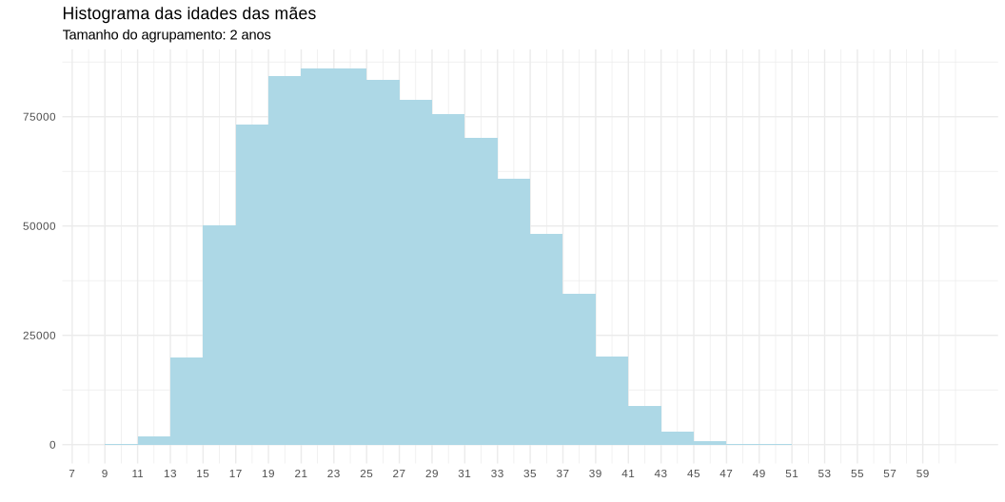
Outra forma de analisar
ggplot(df_sinasc_idademae, aes(x = IDADEMAE)) + geom_histogram(binwidth = 2, fill = "lightblue") + theme_minimal() + labs( title = "Histograma das idades das mães", subtitle = 'Tamanho do agrupamento: 2 anos', alt = "Histograma com idade das mães", x = "", y = "" ) + scale_x_continuous(breaks = seq(1, 60, 2))

Slide 10
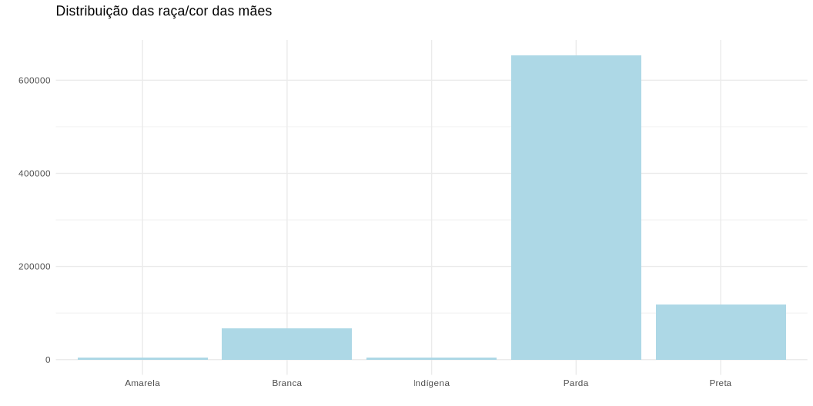
Investigando a variável raça/cor (RACACOR)
Agora analisaremos uma variável categórica, verificando possíveis inconsistências no preenchimento dela.
df_sinasc_racacor <- df_sinasc |> select(id, RACACOR) ## Verificando valores encontrados na base unique(df_sinasc_racacor$RACACOR)
[1] "4" "2" "1" "5" "" "3" [7] NA "Parda" "Indígena" "Preta" "Branca" "Amarela"
## Verificando quantidade de linhas não preenchidas df_sinasc_racacor |> filter(RACACOR == "" | is.na(RACACOR)) |> nrow()
[1] 40597
## Caso quisesse trabalhar individualmente com elas, poderia separá-las dessa forma # df_sinasc_racacor_number <- df_sinasc_racacor |> # filter(RACACOR != "" & RACACOR != " " & !is.na(RACACOR)) |> # filter(RACACOR %in% c("1", "2", "3", "4", "5")) # # df_sinasc_racacor_string <- df_sinasc_racacor |> # filter(RACACOR != "" & RACACOR != " " & !is.na(RACACOR)) |> # filter(RACACOR %in% c("Amarela", "Branca", "Indígena", "Parda", "Preta")) ## Como tenho o dicionário, e sei que: 1– Branca; 2– Preta; 3– Amarela; 4– Parda; 5– Indígena. ## Farei a transformação diretamente na base df_sinasc_racacor <- df_sinasc_racacor |> filter(RACACOR != "" & !is.na(RACACOR)) |> mutate( RACACOR = case_when( RACACOR == "1" ~ "Branca", RACACOR == "2" ~ "Preta", RACACOR == "3" ~ "Amarela", RACACOR == "4" ~ "Parda", RACACOR == "5" ~ "Indígena", .default = RACACOR ) ) ## Verificando valores únicos após transformação unique(df_sinasc_racacor$RACACOR)
[1] "Parda" "Preta" "Branca" "Indígena" "Amarela"
Após as remoções de inválidos, e alterações para colocar todas as raça/cor existentes na base no mesmo padrão, podemos utilizar a visualização e/ou tabelas para verificar a distribuição dessa variável.
df_sinasc_racacor_contagem <- df_sinasc_racacor |> group_by(RACACOR) |> summarise(contagem = n())
Visualização da variável raça/cor
ggplot(df_sinasc_racacor_contagem, aes(x = RACACOR, y = contagem)) + geom_col(fill = "lightblue") + theme_minimal() + labs( title = "Distribuição das raça/cor das mães", alt = "Gráfico de barras com distribuição de raça/cor das mães", subtitle = '', x = "", y = "" )

Slide 11
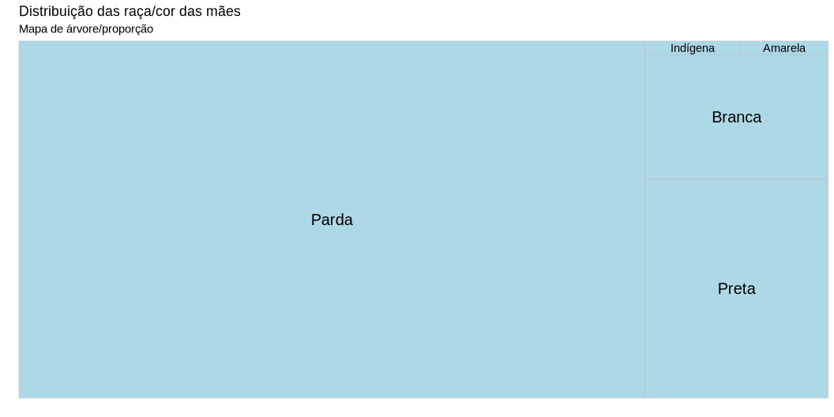
library(treemapify) ggplot(df_sinasc_racacor_contagem, aes(area = contagem, label = RACACOR)) + treemapify::geom_treemap(fill = "lightblue") + geom_treemap_text(colour = "black", place = "centre", size = 15) + theme_minimal() + labs( title = "Distribuição das raça/cor das mães", alt = "Gráfico treemap com propoção das raça/cor das mães", subtitle = 'Mapa de árvore/proporção', x = "", y = "" )

Slide 12
Agregando idade por raça/cor da mãe
IDADEMAE | contagem
Amarela
10-14 | 27
15-19 | 586
20-29 | 1806
30-39 | 1071
40-60 | 115
Branca
10-14 | 407
15-19 | 7733
20-29 | 27694
30-39 | 27343
40-60 | 3179
Indígena
10-14 | 75
15-19 | 910
20-29 | 1911
30-39 | 914
40-60 | 105
Parda
10-14 | 6029
15-19 | 105444
20-29 | 312134
30-39 | 207069
40-60 | 23270
Preta
10-14 | 929
15-19 | 15954
20-29 | 55521
30-39 | 40396
40-60 | 4832
Agora vamos agregar para gerar uma visualização de raça/cor do nascido vivo por idade da mãe.
df_sinasc_idade_racacor <- df_sinasc |> select(id, RACACOR, IDADEMAE) |> filter(RACACOR != "" & !is.na(RACACOR)) |> mutate( RACACOR = case_when( RACACOR == "1" ~ "Branca", RACACOR == "2" ~ "Preta", RACACOR == "3" ~ "Amarela", RACACOR == "4" ~ "Parda", RACACOR == "5" ~ "Indígena", .default = RACACOR ) ) |> filter(IDADEMAE >= 10 & IDADEMAE <= 60) |> mutate( IDADEMAE = case_when( IDADEMAE >= 10 & IDADEMAE <= 14 ~ "10-14", IDADEMAE >= 15 & IDADEMAE <= 19 ~ "15-19", IDADEMAE >= 20 & IDADEMAE <= 29 ~ "20-29", IDADEMAE >= 30 & IDADEMAE <= 39 ~ "30-39", IDADEMAE >= 40 & IDADEMAE <= 60 ~ "40-60" ) ) |> group_by(RACACOR, IDADEMAE) |> summarise(contagem = n()) df_sinasc_idade_racacor |> gt::gt()

Slide 13
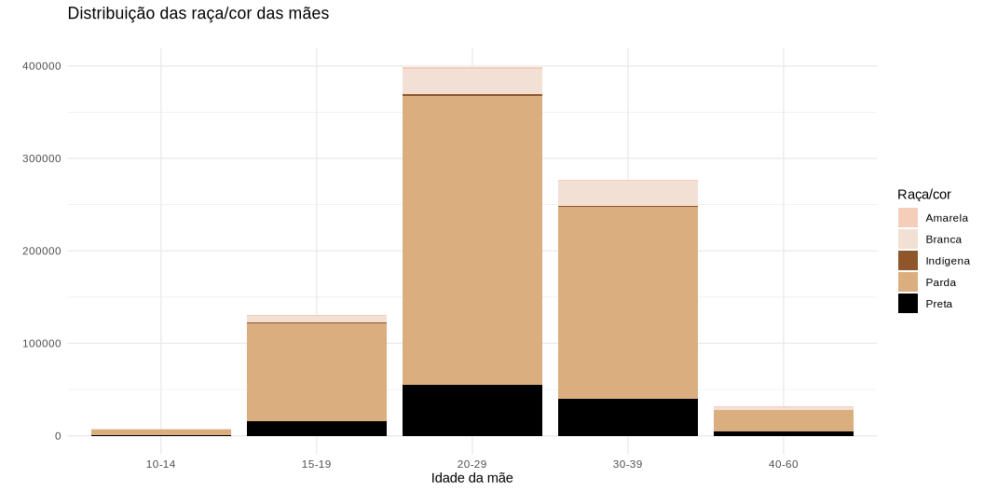
ggplot( df_sinasc_idade_racacor, aes(x = IDADEMAE, y = contagem, fill = RACACOR) ) + geom_col() + theme_minimal() + labs( title = "Distribuição das raça/cor das mães", alt = "Gráfico de barras com distribuição de raça/cor das mães", subtitle = '', x = "Idade da mãe", y = "", fill = 'Raça/cor' ) + scale_fill_manual( values = c("#F5CEB9", "#F2E0D4", "#90562B", "#DAAE7F", "black") )

Slide 14
Mostrando uma tabela no formato wide
10-14 | 15-19 | 20-29 | 30-39 | 40-60
Amarela
27 | 586 | 1806 | 1071 | 115
Branca
407 | 7733 | 27694 | 27343 | 3179
Indígena
75 | 910 | 1911 | 914 | 105
Parda
6029 | 105444 | 312134 | 207069 | 23270
Preta
929 | 15954 | 55521 | 40396 | 4832
df_sinasc_idade_racacor |> pivot_wider(names_from = IDADEMAE, values_from = contagem) |> gt::gt()

Slide 15
Obrigado!

